Slide 1
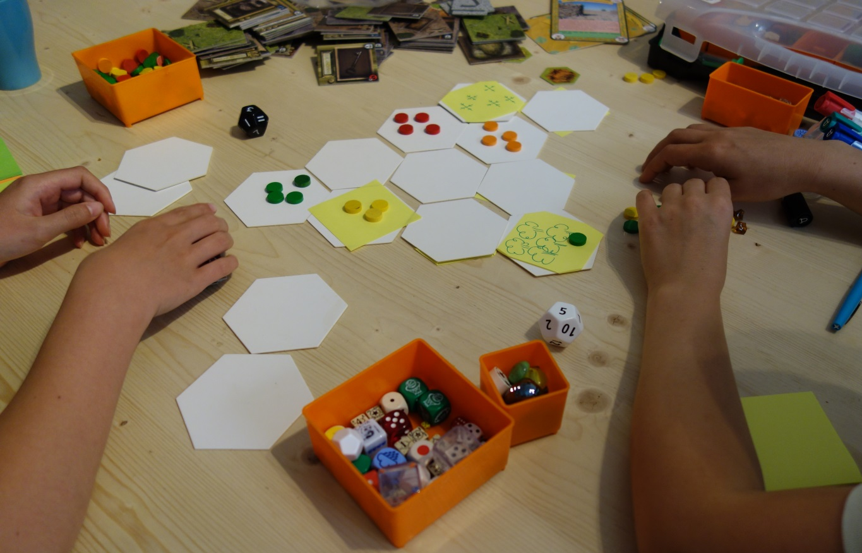
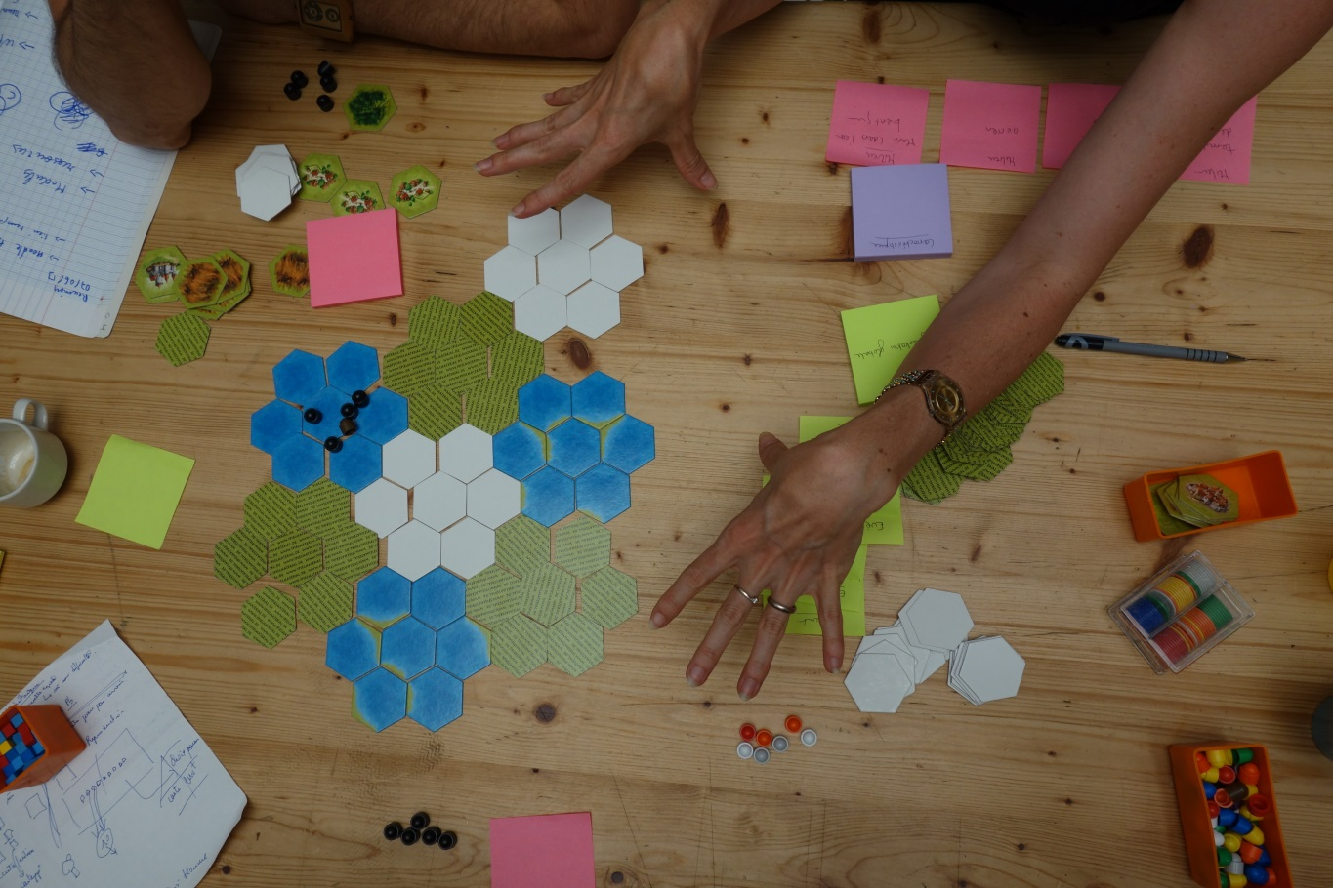
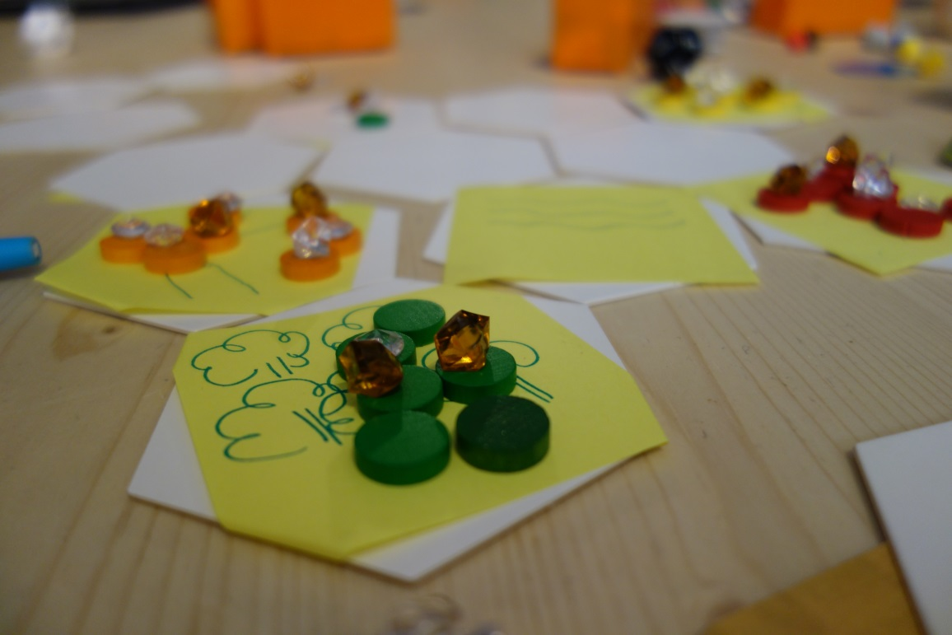
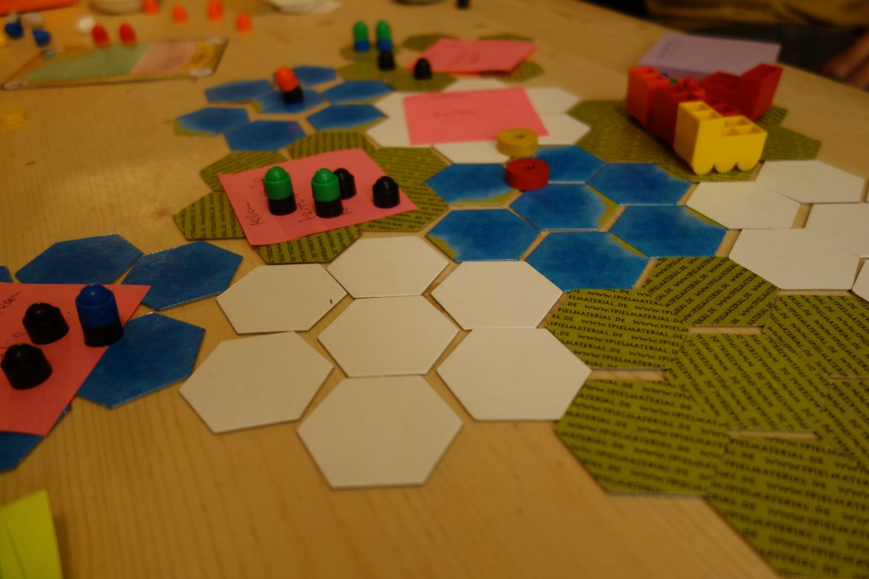
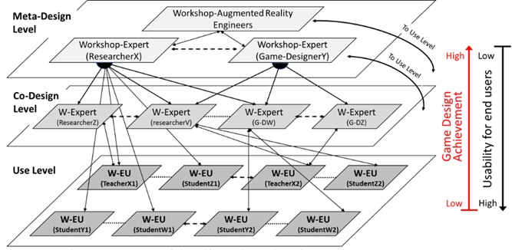
Educational Game about Randomness & Evolution for Students in Science
Jeu éducatif sur le hasard et l’évolution pour les élèves en science
Projet AAPG ANR 2019-2021- EGRESS CES 28-JCJC
Delserieys, Alice⁽¹⁾, Armand Hélène, Brandt-Pomares Pascale⁽¹⁾, Castera Jérémy⁽¹⁾, Coiffard Claire⁽¹⁾, Coupaud Magali⁽¹⁾, Gobert Julie, Jégou Corinne⁽¹⁾
Rotenberg Miguel ⁽²⁾ , Tortochot éric(1)
⁽¹⁾ADEF EA4671, Aix-Marseille Université, ENS Lyon – France - alice.delserieys@univ-amu.fr
Contexte du projet EGRESS (Educational Game about Randomness & Evolution for Students in Science)
L’enseignement de la théorie de l’évolution des espèces est au cœur de nombreuses études menées de l’école primaire à l’université. On peut expliquer ceci par son importance fondamentale dans la biologie moderne. C'est aussi un sujet controversé lorsqu'il s'agit des croyances religieuses (Hanley, Bennett & Ratcliffe, 2014; Yasri & Mancy, 2014). Ainsi les difficultés conceptuelles intrinsèques à la théorie de l’évolution rendent son enseignement délicat (van Dijk & Reydon, 2010; Smith, 2010). Ces difficultés sont notamment liées à la dynamique du modèle évolutif, impliquant les concepts de hasard, de contingence et de sélection naturelle.
Indispensable à l’explication des mécanismes de l’évolution du vivant, le hasard est également un concept inhérent à toute activité de jeu. Ce hasard s’exprime par l’incertitude du joueur quant au résultat du jeu et participe au plaisir et à l’attrait du jeu (Solinski, 2015). En lien avec l’Evolution du vivant, quelques jeux existent dans le commerce au niveau international, que ce soit des jeux de plateau comme Evolution, ou des jeux vidéo comme Spore. Cependant, plusieurs auteurs soulignent les limites de certains jeux adoptant davantage un modèle finaliste de l’Evolution en ignorant le hasard (Bean, Sinatra & Schrader, 2010). Ils mettent, notamment, en évidence la difficulté pour des enseignants à utiliser ces jeux au risque de renforcer des idées essentialistes, téléologiques ou intentionnalistes.
Ainsi, ce projet travaille la manière dont le concept d’Evolution du vivant peut être abordé dans un jeu pour accompagner le travail de l’implicite vers l’explicite et encourager des apprentissages à partir de situations portées par un jeu en lien avec l’évolution du vivant.
Conception d’un jeu pour manipuler les sous-concepts de hasard (chance, aléatoire, contingence) dans l’évolution du vivant
EGRESS Obj 1 -concevoir un artefact que les enseignants peuvent utiliser pour permettre à leurs élèves d'appréhender différemment la théorie de l'évolution (ToE).
EGRESS Obj 3 -Étudier l’effet de cette activité sur la compréhension des élèves des mécanismes de l’évolution, les connaissances acquises sur le concept de hasard dans une perspective interdisciplinaire, ainsi que sur leur engagement.
EGRESS Obj 2 -Développer les outils et les stratégies didactiques pour aider les enseignants à travailler et les élèves à participer à une activité complexe basée sur un jeu utilisant la réalité augmentée (RA)
EGRESS Obj 4 -Étudier l'intérêt d'étendre le jeu à la réalité augmentée par rapport à l'utilisation d'un jeu de société sans RA, ainsi que l'efficacité des enseignants dans l'utilisation d'un tel artefact.
Un cycle itératif
Contraintes de conception du jeu:
Permettre la prise de décision et des interactions entre joueurs pour atteindre une performance, dans des conditions d’incertitude inhérentes au jeu (Solinski, 2015)
Modéliser une situation réelle à partir d’une série de concepts et de valeurs choisis dans un domaine de validité donné ;
Fournir un feed-back à l’élève par rapport à ses actions, à ses réponses (Mayer, 2008) ;
Rendre explicites les savoirs implicites dans le jeu.
1ère étape – vers la création d’un prototype
Histoire, scénarisation du jeu
Il y a fort fort longtemps, notre planète avait seulement quelques millions d’années d’existence. La vie se développait tout doucement. Au fil des millénaires, les différentes espèces d’être vivants ont été bouleversées par des évènements climatiques, des catastrophes qui perturbent l'environnement, des surprises qui ouvrent de nouvelles possibilités de vie. Comment va évoluer ton espèce en fonction des changements de ce monde? Arrivera-elle à survivre et traverser les millénaires ? Peut-être… En tout cas une chose est sûre, pour gagner, vous aurez besoin de comprendre l’évolution !
But du jeu et moyen pour y parvenir
Ton espèce / population possède des caractéristiques propres et évolue dans un milieu particulier. Au fil des millénaires ces caractéristiques changent, le milieu évolue aussi. Tu devras alors faire des choix pour permettre la survie de ton espèce : utiliser au mieux les caractéristiques de ton espèce, récupérer des ressources et choisir les terrains les plus adaptés pour son développement.
Mécaniques du jeu
Sans leviers de choix pour les joueurs, point de jeu. Pour modéliser un contexte non déterministe, nous avons choisi une mécanique globale dite « chaotique », où les joueurs ont une bonne part de choix mais où leur stratégie peut être balayée par un évènement survenu par hasard.
.
L’organisation générale du projet se base sur un paradigme de méta-conception dans lequel les enseignants et les élèves sont considérés comme faisant partie du processus de conception (Ardito et al, 2015).
Approche interdisciplinaire
Le projet EGRESS bénéficie de différents domaines d’expertise que les membres de l’équipe présentent de façon complémentaire. Ainsi, certains membres de l’équipe sont spécialisés dans enseignement des sciences et en particulier les sciences biologiques (J. Castéra, J. Gobert, C. Jégou) et les mathématiques (C. Coiffard). Le projet nécessite également une expertise en conception d'artefacts et en créativité (E. Tortochot), en utilisation des technologies numériques en éducation (H. Armand, P. Brandt-Pomares), en développement professionnel des enseignants (H. Armand, P. Brandt -Pomares, C. Jégou), en analyses qualitatives d'interactions verbales (J. Gobert), en analyses statistiques (J. Castéra, C. Coiffard). Les compétences techniques spécifiques nécessaires au développement du projet seront sous-traitées par Strategia Communications pour les logiciels de réalité augmentée et la conception d’objets 3D.
4 tâches interconnectées
la méta-conception créative d'un prototype de jeu sur le hasard et l'évolution
la co-conception d'un prototype avancé du jeu passant par la réalité augmentée et utilisable par les enseignants et les élèves de leur classe
le test du jeu avec les enseignants et les élèves
La diffusion et la communication du projet
Ces tâches sont interconnectées dans le sens où les besoins des étudiants et des élèves peuvent changer lorsqu'un prototype de jeu leur est présenté par l'équipe d'experts (chercheurs, concepteurs de jeux). De même, les choix de l'équipe d'experts peuvent changer en fonction des retours faits par les élèves et les enseignants.
Figure : Meta-design process in EGRESS (adapted from Ardito, et al, 2015)
BIBLIOGRAPHIE :
Ardito, C., Buono, P., Costabile, M. F., Lanzilotti, R., Piccinno, A., & Zhu, L. (2015). On the transferability of a meta-design model supporting End-User Development. Universal Access in the Information Society, 14(2), 169-186.
Bean, T. E., Sinatra, G. M., & Schrader, P. G. (2010). Spore: Spawning Evolutionary Misconceptions? Journal of Science Education and Technology, 19(5), 409‑414.
Coupaud, M., Delserieys, A., Jégou, C., Brandt-Pomares, P., & Agostini, M. (2016). Idées des élèves sur le hasard lors de discussions à visée philosophique. Educational Journal of the University of Patras UNESCO Chair, 3.
Gayon, J. (2005). Évolution et hasard. Laval théologique et philosophique, 61(3), 527-537.
GOBERT, J. (2014). Processus d'enseignement-apprentissage de raisonnements néodarwiniens en classe de sciences de la Vie et de la Terre (Doctoral dissertation, Université de Caen Basse-Normandie).
Hanley, P., Bennet, J., & Ratcliffe, M. (2014). The inter-relationship of science and religion: a typology of engagement. International Journal of Science Education, 36 (7), 1210-1229.
Jedrzejewski, F. (2009). Modèles aléatoires et physique probabiliste. Paris: Springer Science.
Merlin, F. (2013). Mutations et aléas: le hasard dans la théorie de l’évolution. Paris: Hermann.
Smith, M.U. (2010). Current Status of Research in Teaching and Learning Evolution: II. Pedagogical Issues. Science & Education, 19(6-8), 523-538.
Solinski, B. (2015, octobre 19). Ludologie : jeu, discours, complexité. Université de Lorraine. Consulté à l’adresse http://www.theses.fr/2015LORR0129
Tortochot, É., & Laisney, P. (2017). The Collaborative Activities of Learning Design: “Inserting” Partnerships in Engineering and Technology Teaching with Novice Teachers. Paper presented at the PATT Philadelphia. Technology & Engineering Education –Fostering the Creativity of Youth Around The Globe, Philadelphia, USA.Van Dijk, E. M., & Reydon, T. A. C. (2010). A conceptual analysis of evolutionary theory for teacher education. Science & Education, 19, 6-7.
Yasri, P., & Mancy, R. (2014). Understanding Student Approaches to Learning Evolution in the Context of their Perceptions of the Relationship between Science and Religion. International Journal of Science Education, 36 (1), 24-45.

